Slide 1
Lapsen mieli
Lakho J.P

Slide 2
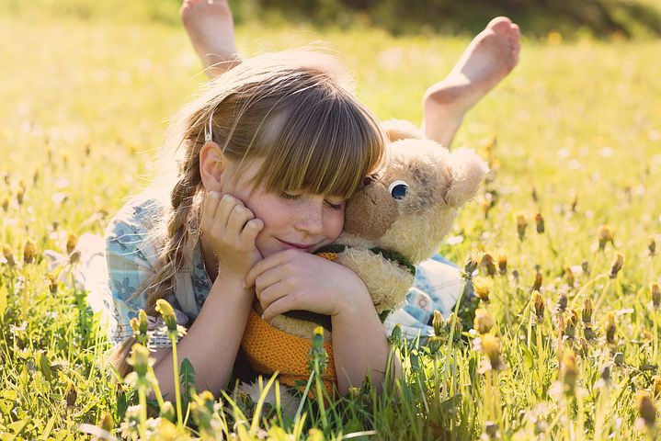
Mitä on mielenterveys? Mitä tarkoitetaan lasten mielenterveydellä?
https://mieli.fi/materiaalit-ja-koulutukset/materiaalit/animaatio-mita-mielenterveys-on/

Slide 3
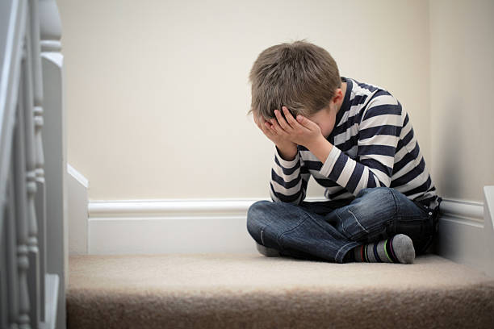
Millaisia ovat lasten mielenterveyden häiriöt?
https://riikkariihonen.com/2017/12/29/kylla-lasten-mielenterveyden-hairiot-ovat-yleisia/

Slide 4
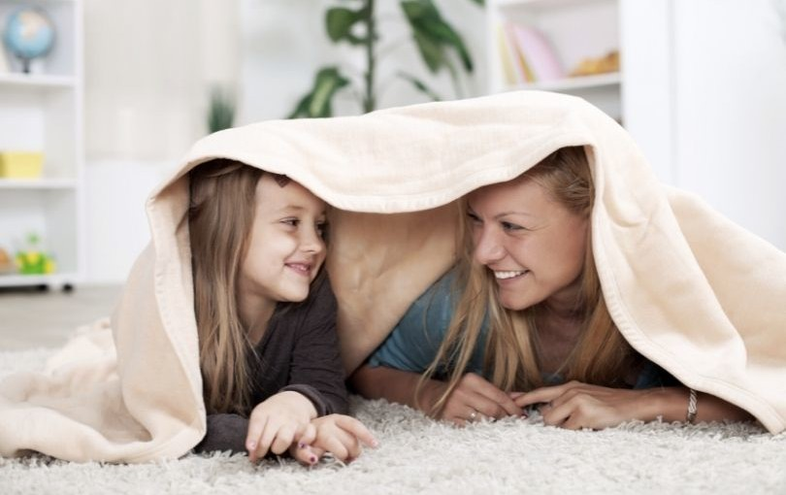
Miten lasten mielenterveyttä edistetään varhaiskasvatuksessa?
Kuva: https://mieli.fi

